Slide 1
TIẾNG VIỆT 2
Tập 2
Tuần 24
Bài đọc 2: Chim sơn ca và
bông cúc trắng

Slide 2
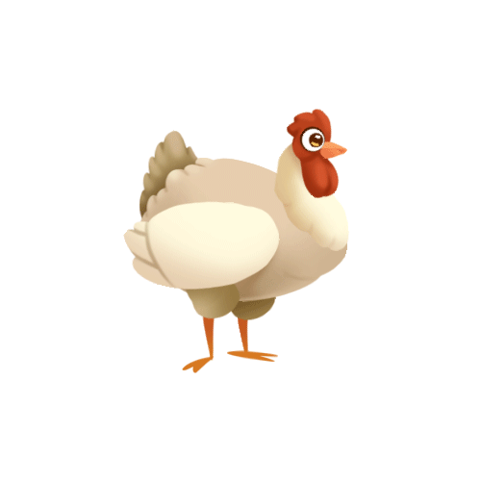
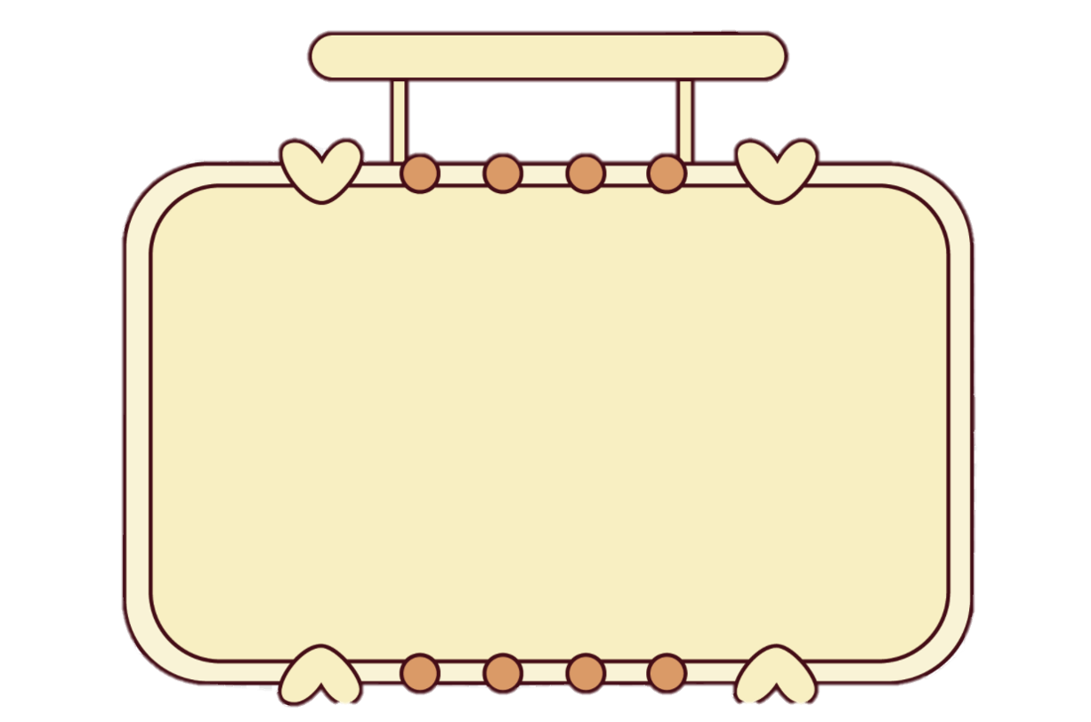
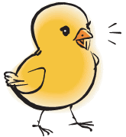
Gà con qua cầu
- Các chú Gà Con non nớt rất sợ khi đi qua chiếc cầu nhỏ. Mặc dù Mẹ Gà động viên, cổ vũ nhưng các bạn vẫn không dám bước qua.
- Các em hãy giúp chú Gà con có thêm lòng can đảm để bước qua những chiếc cầu nhỏ cùng đi kiếm ăn với gà mẹ bằng cách trả lời đúng các câu hỏi nhé!
HƯỚNG DẪN
Thầy cô kích chuột vào màn hình để bắt đầu trò chơi.
Kích chuột màn hình để hiện câu hỏi và câu hỏi dạng trắc nghiệm.
Kích chuột vào màn hình để hiện đáp án đúng (dạng câu hỏi trả lời ngắn).
Kích chuột vào đáp án đúng, gà con sẽ chạy qua cầu.
Kích chuột vào màn hình để tới câu hỏi hoặc slide tiếp theo.

Slide 3
Bài thơ “Bờ tre đón khách” của tác giả nào?
Tác giả Võ Quảng

Slide 4
Bộ phận in đậm trong câu sau trả lời cho câu hỏi nào?
Chú bói cá đỗ trên cành tre.
Chú bói cá đỗ ở đâu?

Slide 5
Hãy đặt 1 câu có bộ phận trả lời cho câu hỏi Ở đâu?
Đàn dê núi sống trong hang đá.
Đàn chim cu đỗ trên cành tre.

Slide 6
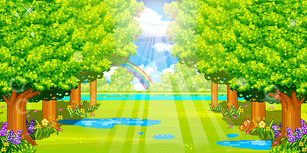
Cảm ơn các bạn!

Slide 7
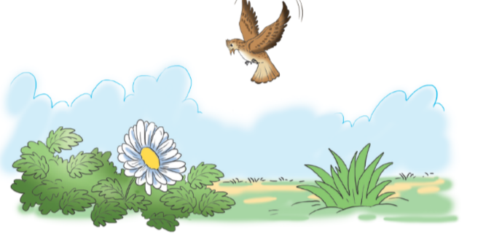
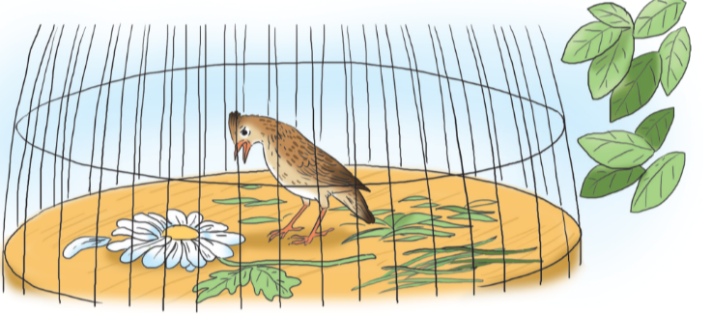

Slide 8
Chim sơn ca và bông cúc trắng
1. Bên bờ rào, giữa đám cỏ dại, có bông cúc trắng. Một chú sơn ca sà xuống bên bông cúc. Chim véo von mãi rồi mới bay về bầu trời xanh thẳm.
2. Nhưng sáng hôm sau, khi vừa xòe cánh đón bình minh, bông cúc đã nghe thấy tiếng sơn ca buồn thảm. Thì ra sơn ca đã bị nhốt trong lồng.
3. Bỗng có hai cậu bé đi vào vườn, cắt cả đám cỏ lẫn bông cúc, bỏ vào lồng sơn ca. Con chim bị cầm tù, họng khô bỏng vì khát. Nhưng dù khát, nó vẫn không đụng đến bông hoa.
Tối rồi, chẳng ai cho con chim khốn khổ một giọt nước. Đêm ấy, sơn ca lìa đời. Bông cúc héo lả đi vì thương xót.
4. Sáng hôm sau, thấy sơn ca đã chết, hai cậu bé đặt con chim vào một chiếc hộp rất đẹp và chôn cất thật long trọng. Tội nghiệp con chim! Khi nó còn sống và ca hát, các cậu đã để mặc nó chết vì đói khát. Còn bông hoa, giá các cậu đừng ngắt nó thì hôm nay chắc nó vẫn đang tắm nắng Mặt Trời.
Theo AN-ĐÉC-XEN (Nguyễn Văn Hải, Vũ Minh Toàn dịch)

Slide 9
Luyện đọc từ
sà xuống
cắt
lẫn
khát
ngắt

Slide 10
Luyện đọc câu
Chim véo von mãi rồi mới bay về bầu trời xanh thẳm.
Sáng hôm sau, thấy sơn ca đã chết, hai cậu bé đặt con chim vào một chiếc hộp rất đẹp và chôn cất thật long trọng.
Còn bông hoa, giá các cậu đừng ngắt nó thì hôm nay chắc nó vẫn đang tắm nắng Mặt Trời.

Slide 11
Luyện đọc đoạn
Đoạn 1: giọng ngạc nhiên, buồn thảm.
Đoạn 2, 3: giọng tiếc thương, trách móc.
Đoạn 4: giọng trách móc.

Slide 12
Chú thích
Véo von: âm thanh cao, trong trẻo
Long trọng: đầy đủ nghi lễ, rất trang nghiêm.
Cầm tù: giam giữ
1

Slide 13
Chim sơn ca và bông cúc trắng
Đọc toàn bài
1. Bên bờ rào, giữa đám cỏ dại, có bông cúc trắng. Một chú sơn ca sà xuống bên bông cúc. Chim véo von mãi rồi mới bay về bầu trời xanh thẳm.
2. Nhưng sáng hôm sau, khi vừa xòe cánh đón bình minh, bông cúc đã nghe thấy tiếng sơn ca buồn thảm. Thì ra sơn ca đã bị nhốt trong lồng.
3. Bỗng có hai cậu bé đi vào vườn, cắt cả đám cỏ lẫn bông cúc, bỏ vào lồng sơn ca. Con chim bị cầm tù, họng khô bỏng vì khát. Nhưng dù khát, nó vẫn không đụng đến bông hoa.
Tối rồi, chẳng ai cho con chim khốn khổ một giọt nước. Đêm ấy, sơn ca lìa đời. Bông cúc héo lả đi vì thương xót.
4. Sáng hôm sau, thấy sơn ca đã chết, hai cậu bé đặt con chim vào một chiếc hộp rất đẹp và chôn cất thật long trọng. Tội nghiệp con chim! Khi nó còn sống và ca hát, các cậu đã để mặc nó chết vì đói khát. Còn bông hoa, giá các cậu đừng ngắt nó thì hôm nay chắc nó vẫn đang tắm nắng Mặt Trời.
Theo AN-ĐÉC-XEN (Nguyễn Văn Hải, Vũ Minh Toàn dịch)

Slide 14
TIẾT 2
ĐỌC HIỂU – LUYỆN TẬP

Slide 15
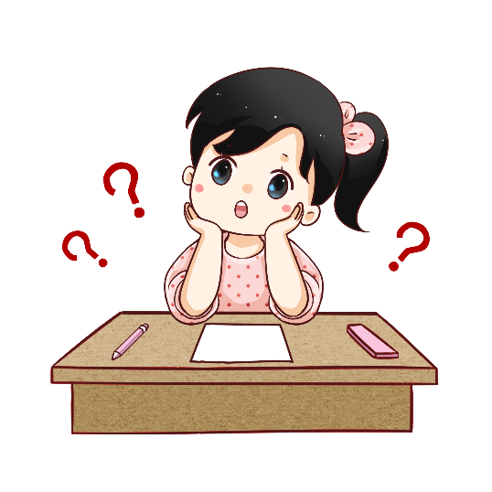
1. Đoạn 1 giới thiệu những nhân vật nào của câu chuyện?
Đoạn 1 giới thiệu 2 nhân vật là bông cúc trắng và chim sơn ca.
2. Trước khi bị bỏ vào lồng, chim và hoa sống thế nào?
Chim sống trong một thế giới rộng lớn là cả bầu trời xanh thẳm. Nó tự do hót véo von rồi bay về bầu trời.
Cúc sống bên bờ rào, giữa đám cỏ dại, được nghe sơn ca hót).

Slide 16
ĐỌC HIỂU
3. Chuyện gì đã xảy ra vào ngày hôm sau?
Với chim sơn ca?
Sơn ca bị bắt, bị cầm tù trong lồng. Tiếng hót buồn thảm.
Với bông cúc trắng?
Có hai cậu bé chẳng cần thấy bông cúc đang nở rất đẹp, cắt cả đám cỏ lẫn bông cúc bỏ vào lồng sơn ca.

Slide 17
ĐỌC HIỂU
3. Hành động của cậu bé đã gây ra chuyện gì đau lòng?
Sơn ca chết, cúc héo tàn.
Hãy bảo vệ chim chóc, bảo vệ các loài hoa vì chúng làm cho cuộc sống thêm tươi đẹp.

Slide 18
1. Giả sử một cậu bé trong câu chuyện trên không muốn bắt chim sơn ca, cậu sẽ từ chối thế nào khi bạn rủ đi bắt chim?
Chọn câu trả lời em thích:
C. Chim đang bay nhảy tự do, tại sao lại bắt nó? Đừng làm vậy!
B. Không, tớ không bắt chim đâu! Tội nghiệp nó!
A. Cậu đừng bắt chim! Hãy để nó tự do!

Slide 19
2. Hãy nói 1 - 2 câu thể hiện thái độ đồng tình với ý kiến trên.
C. Chim đang bay nhảy tự do, tại sao lại bắt nó? Đừng làm vậy!
A. Cậu đừng bắt chim! Hãy để nó tự do!
B. Không, tớ không bắt chim đâu! Tội nghiệp nó!
Cậu ấy nói rất đúng. Hãy để sơn ca tự do ca hát!
Mình đồng ý với cậu ấy! Thật tội nghiệp sơn ca nếu cầm tù nó.
Mình hoàn toàn đồng ý với cậu ấy!

Slide 20
